Slide 1



大连理工大学
REPLY TO REPORT
移动应用测试
Fossify Calculator-Test
答辩人 黄开为
课程 移动应用测试
指导老师 胡燕
日期：2026/6/18

Slide 2
PPT下载 http://www.1ppt.com/xiazai/
目录标题
DIRECTORY TITLE
PART 01
PART 02
PART 03
PART 04
2.单元测试
集成测试
3.测试
覆盖率
4.系统测试
1.项目背景

Slide 3
01
一、项目背景
Notes:
模板来自于：第一PPT https://www.1ppt.com/

Slide 4

1.1项目背景与测试目标
应用维度 | 描述
应用名称 | Fossify Calculator
应用类型 | Android 开源计算器
开源协议 | 完全开源 (GPL v3)
离线支持 | 无需网络权限
隐私保护 | 不收集用户数据
测试模块 | 功能
基础运算 | 加减乘除、小数、负数运算
高级运算 | 幂运算、开方、百分比
单位转换 | 9大类109种单位相互转换
计算历史 | 历史记录保存、查看、清空
自定义设置 | 振动开关、屏幕常亮、主题颜色
桌面小部件 | App Widget 快捷计算
应用介绍
测试模块
测试维度
测试步骤
测试维度 | 目标
功能正确性 | 验证核心计算逻辑准确性
代码质量 | 提升代码可维护性
性能稳定性 | 确保流畅运行体验
安全性验证 | 验证隐私合规性
阶段 | 内容
准备阶段 | 源码获取与环境配置 (3d) 项目编译与初步运行 (3d)
测试实施 | 单元测试编写与执行 (7d) 集成测试编写与执行 (5d)
分析总结 | 覆盖率分析与报告生成 (3d) 性能测试与瓶颈分析 (3d)

Slide 5
1.2系统架构与代码规模分析
技术 | 用途 | 版本要求
Kotlin | 主要开发语言 | 1.9+
Android SDK | 目标平台 | API 33
Jetpack Compose | 设置页面 UI | BOM 2024.x
Room Database | 本地持久化存储 | 2.x
EvalEx | 数学表达式解析库 | 最新版
BigDecimal | 高精度数值计算 | DECIMAL128
JUnit 4 / MockK | 单元测试框架 | 4.13.2 / 1.13.x
Robolectric / Espresso | 组件/UI 测试 | 4.x / 3.5.x
Jacoco | 代码覆盖率工具 | 0.8.x
指标 | 数量 | 说明
Package 数量 | 10 个 | org.fossify.math.* 下 10 个子包
Kotlin 源文件 | 35 个 | app/src/main/kotlin 下的 .kt 文件
Class 数量 | 32+ 个 | 含 Activity、类、接口、单例、数据类
Method 数量 | ~240+ 个 | 含重写方法、私有方法、扩展函数
代码总行数 | ~3500+ 行 | 不含自动生成的 BuildConfig 等
Activity 数量 | 7 个 | 主界面、设置、单位转换等
包结构 org.fossify.math.*
activities → 7个Activity (MainActivity/Settings/UnitConverter...)
adapters → 2个RecyclerView适配器
compose → 1个Compose组件 (SettingsScreen)
databases → Room数据库单例 + DAO接口
dialogs → 历史对话框
extensions → 6个扩展函数
helpers → 核心业务逻辑
├── CalculatorImpl → 核心计算引擎 (~20方法)
├── NumberFormatHelper→ 数字格式化工具
└── converters → 9种单位转换器 (Length/Area/Volume/Mass/Temp/Time/Speed/Pressure/Energy)
interfaces → DAO接口定义
models → 数据模型 (History Entity / ConverterUnitsState)
receivers → 语言切换广播接收器
views → 自定义转换视图 (ConverterView)

Slide 6
1.3 核心类关系图
核心类关系简化视图
模式名称 | 应用位置 | 说明
MVP 变体 | MainActivity + CalculatorImpl | View-Presenter 分离
策略模式 Strategy | Converter 接口 + 9种实现 | 单位转换算法封装
单例模式 Singleton | CalculatorDatabase | 全局唯一数据库实例
观察者模式 Observer | OnUnitChangedListener | 单位变更通知回调
工厂模式 Factory | ValueWithUnit 创建 | 统一创建带单位的值对象
┌─────────────────────┐
│ MainActivity │ ◄── 主界面入口
│ (实现Calculator) │
└─────────┬───────────┘
│ creates
▼
┌─────────────────────┐
│ CalculatorImpl │ ◄── 核心计算引擎
│ (~20个方法) │
└──┬──────┬───────────┘
│ │ uses
▼ ▼
┌──────┐ ┌────────────┐
│EvalEx│ │NumberFormat│
│求值 │ │Helper格式化│
└──────┘ └────────────┘
┌─────────────────────┐
│ Converter 接口 │ ◄── 策略模式基类
└─────────┬───────────┘
implemented by (9种)
Length / Area / Volume / Mass / Temperature
Time / Speed / Pressure / Energy
┌─────────────────────┐
│ CalculatorDatabase │ ◄── Room单例
│ └─ CalculatorDao │
│ CRUD 操作 │
└─────────┬───────────┘
│ manages
▼
┌─────────────────────┐
│ History Entity │
│ (formula/result/ts) │
└─────────────────────┘

Slide 7
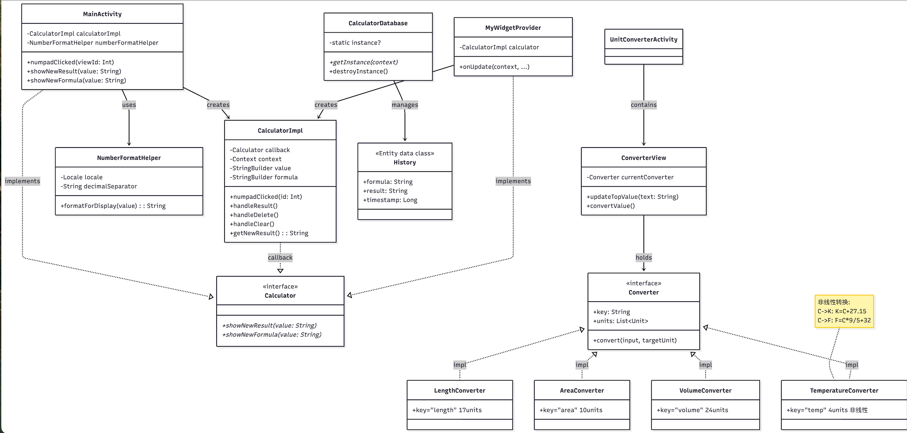
1.3 核心类关系图

Slide 8
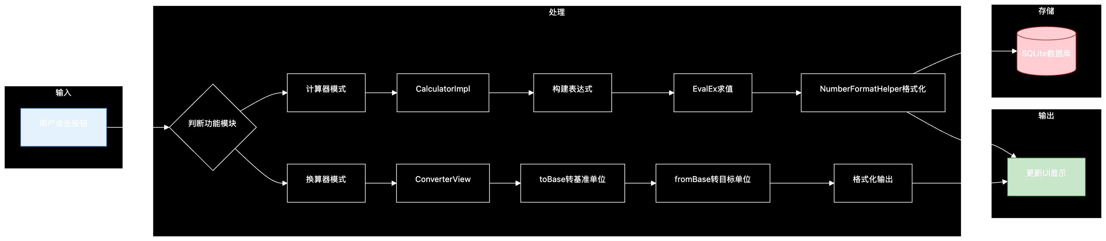
1.3 简化数据流图

Slide 9
1.4 系统功能结构图
计算器模块
单位转换模块
历史记录模块
设置模块
小部件模块
• 基础运算: 加减乘除、小数、负数
• 长度转换 17种 / 面积转换 10种
• 保存计算记录、查看历史列表
• 振动开关、屏幕常亮
• 桌面快捷计算、自定义配色
• 高级运算: 幂运算^、开方√、百分比%
• 体积转换 24种 / 质量转换 15种
• 复用历史结果、清空历史记录
• 主题颜色定制、语言切换
• 数字格式化: 千分位分隔、本地化
• 温度/时间/速度/压强/能量 共48种
核心数据流
转换器类别 | 单位数 | 基准单位 | 代表单位
LengthConverter | 17 种 | Meter | km/cm/mm/inch/mile/光年...
AreaConverter | 10 种 | SquareMeter | km²/inch²/公顷/亩
VolumeConverter | 24 种 | CubicMeter | L/mL/gal/桶/盎司
MassConverter | 15 种 | Kilogram | g/lb/oz/t/原子质量
TemperatureConverter | 4 种 | 特殊偏移 | ℃ / ℉ / K / °R
TimeConverter | 7 种 | Second | h/min/ms/d/周/y
SpeedConverter | 8 种 | m/s | km/h/马赫/光速/节
PressureConverter | 10 种 | Pascal | bar/atm/psi/托
EnergyConverter | 14 种 | Joule | cal/kWh/eV/BTU
合计 | 109 种 | — | 覆盖物理/工程/日常生活
用户点击按钮 ↓ MainActivity.numpadClicked() ↓ CalculatorImpl 构建表达式 ↓ EvalEx 解析表达式 → BigDecimal 结果 ↓ NumberFormatHelper 格式化显示 ↓ showNewResult() 更新 UI 同时: HistoryHelper → Room Database 持久化历史记录

Slide 10
02
二、单元测试与集成测试

Slide 11
2.1 测试体系设计与架构
层级 | 技术栈
单元测试 | JUnit 4 + MockK + Robolectric
集成测试 | Espresso + AndroidX Test (ActivityScenarioRule)
静态分析 | Detekt Kotlin Lint + Jacoco + Android Lint
覆盖率 | Jacoco (单元+集成合并报告)
静态分析 / Lint (Detekt/Jacoco/Lint)
底层：速度快、数量多、成本低
单元测试 (JUnit + MockK + Robolectric)
~70+ 用例 | JVM 本地运行 | 秒级
配置项 | 值 | 说明
编译 SDK | compileSdk 34 | 编译时使用的 SDK 版本
目标 SDK | targetSdk 34 | 目标设备版本
最低 SDK | minSdk 26 | 最低兼容 Android 8.0
Robolectric SDK | @Config(sdk=[33]) | 模拟 SDK 版本
Kotlin 版本 | 1.9.22 | 编译器版本
Gradle / AGP | 8.4 / 8.2.0 | 构建工具
集成测试 (Espresso + AndroidX Test)
~21 用例 | 真机/模拟器 | 分钟级
端到端测试 E2E (少量)
顶层：速度慢、数量少、成本高
测试类型 | 执行位置 | 运行环境 | 耗时 | 覆盖重点
纯逻辑单元测试 | test/ | JVM 本地 | 秒级 | 纯 Kotlin 逻辑
Android 组件测试 | test/ | Robolectric 模拟 | 秒~十秒级 | Activity/View/Context
数据库测试 | test/ | Robolectric + Room 内存 | 十秒级 | DAO CRUD / 单例线程安全
UI 集成测试 | androidTest/ | 真机/模拟器 | 分钟级 | 用户交互 / E2E 场景

Slide 12
2.2 单元测试设计与典型案例
测试模块 | 测试类 | 方法数 | 覆盖重点 | 测试框架
activities | 1 | 7 | MainActivity UI 交互 | Robolectric
helpers 核心 | 3 | ~15 | CalculatorImpl / Constants / Format | MockK + JUnit
helpers.converters | 9 | ~25 | 全部 9 种转换器 | 纯 JUnit (JVM)
databases | 1 | 6 | 单例 & DAO 操作 | Robolectric + Room
adapters/dialogs/models | 4 | ~19 | Adapter/Dialog/State | JUnit / Mockito
合计 | **18** | **~70+** | 全部核心模块 | —
案例一: MainActivity Robolectric
案例二: CalculatorImpl MockK
✓ 使用 @RunWith(RobolectricTestRunner::class)
✓ mockk(relaxed=true) 宽松 Mock
✓ @Config(sdk=[33]) + @LooperMode(PAUSED)
✓ mockkConstructor(NumberFormatHelper)
✓ 6个方法: 加减乘除 + 清除操作
✓ 拦截 formatForDisplay 返回原值
✓ shadowOf(Looper).idle() 确保 UI 更新完成
✓ verify(exactly=N) 精确控制调用次数
✓ 验证: assertEquals('3', result)
✓ 隔离 NumberFormatHelper 外部依赖
案例三: 数据库单例 & DAO
案例四: Converter Roundtrip
✓ 单例唯一性: assertSame(inst1, inst2)
✓ 纯 JVM 测试，无需 Android 依赖
✓ 线程安全: CountDownLatch 10线程并发
✓ Roundtrip: value → toBase → fromBase == value
✓ 销毁重建: destroyInstance 后重新获取
✓ 排除 TemperatureConverter (非线性)
✓ DAO CRUD: 插入/查询/LIMIT/批量/清空
✓ 零值/同单位恒等性验证
✓ Room 内存数据库独立测试文件
✓ BigDecimal compareTo==0 精确断言

Slide 13
2.3 Espresso UI 集成测试设计
测试类名 | 方法数 | 场景 | 页面
MainActivityEspressoTest | 7 | 计算、清除、长按清空 | 主计算器界面
SettingsActivityEspressoTest | ~3 | 设置项切换 | 设置页面
UnitConverterActivityEspressoTest | 5 | 输入、清除、转换显示 | 单位转换页面
UnitConverterPickerActivityTest | ~2 | 类型选择 | 单位选择器
WidgetConfigureActivityTest | ~4 | 颜色配置 | 小部件配置页
合计 | **~21** | 5 个 Activity | 通过率 ~90%+
对比维度 | Robolectric 单元测试 | Espresso 集成测试
运行环境 | JVM (模拟 Android) | 真机 / 模拟器
UI 交互 | view.performClick() 直接调用 | onView(...).perform(click())
断言方式 | assertEquals(text, result) | check(matches(withText()))
生命周期 | 手动 create/start/resume | ActivityScenarioRule 自动管理
执行速度 | ~100ms / 测试 | ~1-3s / 测试
适用场景 | 逻辑验证 / CI 快速反馈 | 真实交互 / E2E 验收
// MainActivityEspressoTest.kt @RunWith(AndroidJUnit4::class) class MainActivityEspressoTest { @get:Rule val activityRule = ActivityScenarioRule( MainActivity::class.java) @Test fun testAddTwoNumbers() { clickView(R.id.btn_1) clickView(R.id.btn_plus) clickView(R.id.btn_2) clickView(R.id.btn_equals) onView(withId(R.id.result)) .check(matches(withText("3"))) } @Test fun testClearAllOnLongPress() { ... } }
步骤 | 操作
① 安装 | 安装 APK 到测试设备
② 启动 | ActivityScenarioRule 自动启动 Activity
③ 定位 | Espresso onView(withId(...)) 定位控件
④ 操作 | perform(click() / longClick()) 模拟用户行为
⑤ 断言 | check(matches(withText(...))) 验证结果
⑥ 判定 | PASS → 下一个 | FAIL → 截图+记录
⑦ 报告 | 生成 HTML/XML 测试报告

Slide 14
03
三、测试覆盖率

Slide 15
3.1 测试要求与覆盖率标准
要求类别 | 指标 | 目标值 | 状态
功能正确性 | 核心业务逻辑 | 100% 正确 | 已达成
Line Coverage | 行覆盖率 | ≥ 80% | 待提升
Method Coverage | 方法覆盖率 | ≥ 80% | ️ 待提升
Branch Coverage | 分支覆盖率 | ≥ 70% | 未达标
Class Coverage | 类覆盖率 | ≥ 90% | ️ 待提升
边界条件 | 边界值测试 | 全覆盖 | ️ 部分
异常处理 | 异常路径 | 全覆盖 | ️ 部分
可靠性 — 无间歇性失败
可重复性 — 任意次执行一致
独立性 — 测试间无依赖
快速执行 — 秒级完成
可读性强 — 命名清晰
全面性与针对性平衡
Jacoco 配置 (build.gradle.kts)
android { buildTypes { debug { enableUnitTestCoverage = true enableAndroidTestCoverage = true } } } 排除规则: • 自动生成代码 (BuildConfig, R类, DataBinding) • 接口默认方法 • 仅含 getter/setter 的简单数据类 生成命令: ./gradlew testDebugUnitTestJacocoReport ./gradlew createDebugCoverageReport

Slide 16
覆盖率总览
类覆盖率
方法覆盖率
分支覆盖率
行覆盖率
92.3%
63.7%
17.7%
54.4%
155/168
295/463
117/660
1160/2131
项目整体覆盖率分析:
✓ 类覆盖率表现优秀 (92.3%)，大部分类已被测试覆盖
方法覆盖率中等 (63.7%)，需要增加更多测试方法
集成测试未计入报告中
行覆盖率中等 (54.4%)，建议提高测试广度

Slide 17
包覆盖率详细分析
包名 | 类% | 方法% | 分支% | 行% | 状态
org.fossify.math | 0% | 0% | - | 0% | ✗ 待改进
org.fossify.math.activities | 25% | 18.7% | 15.4% | 18.6% | ✗ 待改进
org.fossify.math.adapters | 50% | 46.7% | - | 43.4% | ⚠ 中等
org.fossify.math.compose | 0% | 0% | 0% | 0% | ✗ 待改进
org.fossify.math.databases | 100% | 75% | 66.7% | 65.5% | ✓ 优秀
org.fossify.math.dialogs | 0% | 0% | 0% | 0% | ✗ 待改进
org.fossify.math.extensions | 100% | 50% | 22.2% | 28.6% | ⚠ 中等
org.fossify.math.helpers | 100% | 57.9% | 29.5% | 45% | ⚠ 中等
org.fossify.math.helpers.converters | 99.2% | 98.6% | - | 99.1% | ✓ 优秀
org.fossify.math.interfaces | 100% | 100% | 83.3% | 98% | ✓ 优秀
org.fossify.math.models | 100% | 100% | - | 100% | ✓ 优秀
org.fossify.math.receivers | 100% | 50% | 0% | 33.3% | ⚠ 中等
org.fossify.math.views | 0% | 0% | 0% | 0% | ✗ 待改进

Slide 18
测试覆盖率亮点
org.fossify.math.helpers.converters
99.1%
转换器模块测试覆盖最完善
org.fossify.math.models
100%
数据模型测试完全覆盖
org.fossify.math.interfaces
98%
接口定义测试充分
org.fossify.math.databases
65.5%
数据库层测试良好

Slide 19
改进建议
优先级高
• org.fossify.math.views: 0% → 需要完整的UI组件测试
• org.fossify.math.compose: 0% → Compose组件需要测试覆盖
• org.fossify.math.dialogs: 0% → 对话框交互测试缺失
优先级中
• org.fossify.math.activities: 18.6% → 增加Activity生命周期测试
• org.fossify.math: 0% → 核心应用类需要测试
• 分支覆盖率: 17.7% → 增加边界条件和异常路径测试
优先级低
• org.fossify.math.helpers: 45% → 补充辅助工具测试
• org.fossify.math.extensions: 28.6% → 增加扩展函数测试

Slide 20
总结
1. 项目整体状态
测试覆盖率为 54.4%，处于中等水平，核心业务逻辑测试较完善
2. 优势领域
转换器模块(99.1%)、模型层(100%)、接口层(98%)测试充分
3. 待改进领域
UI组件(Views/Compose)、Activity、分支覆盖率需要重点提升
4. 建议目标
将整体行覆盖率提升至70%以上，分支覆盖率提升至40%以上

Slide 21
3.2 覆盖率统计与模块分析
Class
Method
Branch
Line
78.4%
42.2%
0%
35.3%
(131/167)
(191/453)
(0/598)
(746/2116)
Package | Class% | Method% | Branch% | Line% | 状态
helpers.converters | 99.2 | 96.4 | N/A | 98.2 | ✅ 优秀
helpers | 12.5 | 1.8 | 0% | 0.2 | ⚠️ 待补充
activities | 0 | 0 | 0% | 0 | ❌ 未覆盖
views | 0 | 0 | 0% | 0 | ❌ 未覆盖
databases/compose/adapters | 0 | 0 | 0% | 0 | ❌ 未覆盖
其他 (6个包) | 0 | 0 | 0% | 0 | ❌ 未覆盖
• 为什么 converters 最高？
• ✓ 无 Android 依赖，纯 JVM 逻辑
• ✓ 策略模式优势，独立易测
• ✓ Roundtrip 一个方法覆盖全部单位
• ✓ BigDecimal 精确比对避免浮点误差
•
• 为什么其他模块低？
• ✗ activities/views 需要 Robolectric/Espresso
• ✗ databases 已有测试但未纳入 Jacoco
• ✗ compose 需要 Compose Testing
各模块行覆盖率对比
helpers.converters: 98.2%
helpers: 0.2%
activities: 0%
views: 0%
databases: 0%
compose: 0%
others: 0%

Slide 22
04
四、系统测试

Slide 23
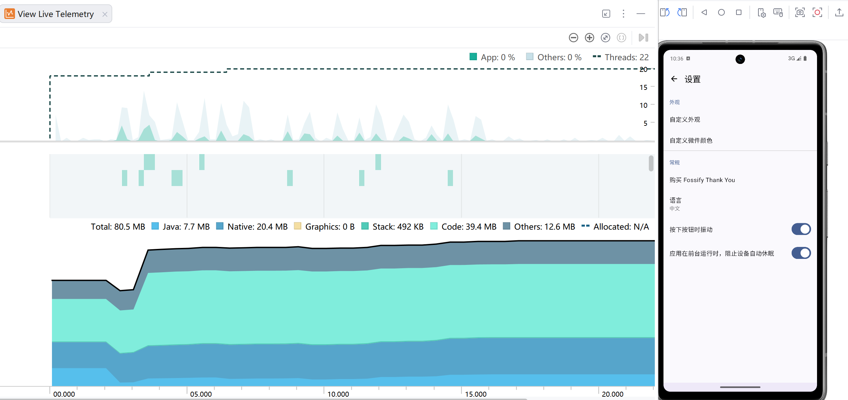
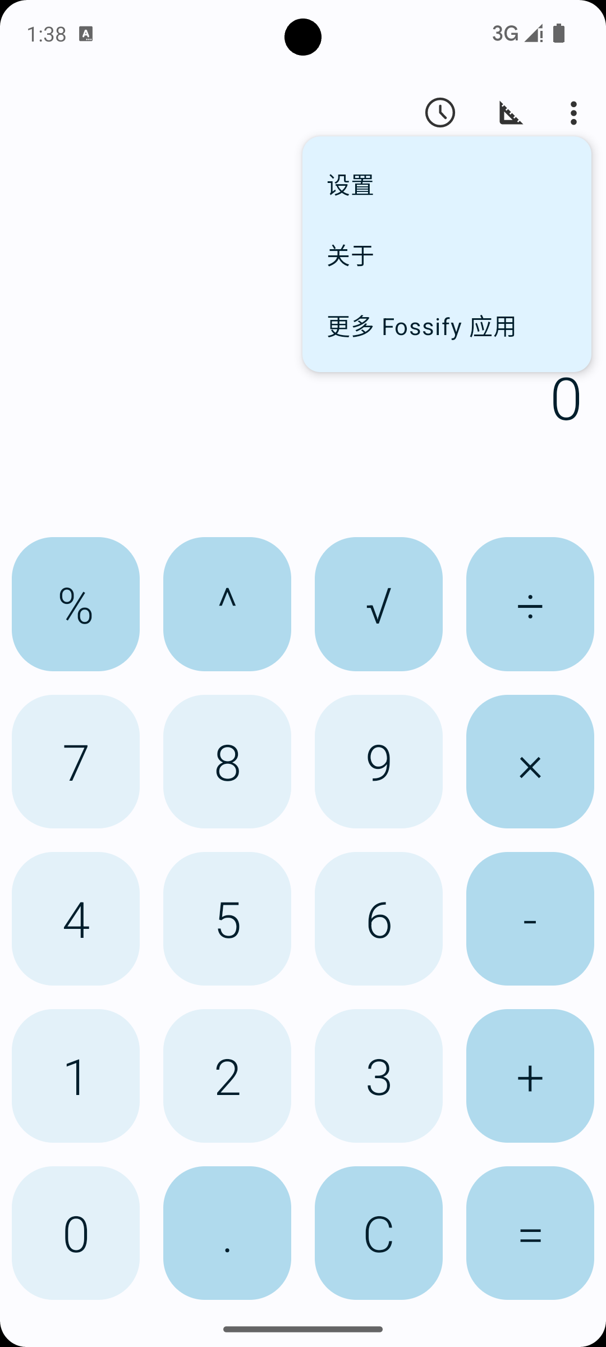
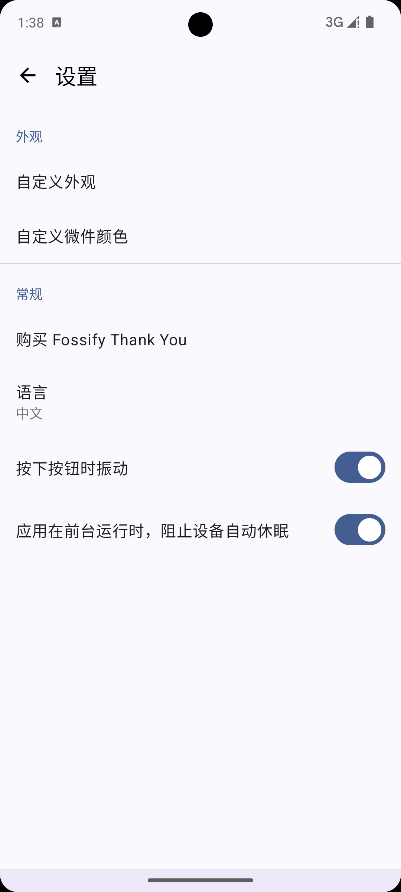
4.3 SettingsActivity 内存监控验证
Android Profiler 实时监控
借助 Android Studio Profiler 的 View Live Telemetry 功能，对 Fossify Calculator 的 SettingsActivity 进行内存实时监视。
测试覆盖设置项切换、页面进出等典型用户操作场景，持续采集内存使用数据。
监控数据概览
Total: 80.5 MB | Java: 7.7 MB | Native: 20.4 MB
Graphics: 0 B | Stack: 492 KB | Code: 39.4 MB
App CPU: 0% | Threads: 22
内存曲线平稳，无持续增长趋势
测试步骤
1. 启动 Profiler 连接设备
2. 打开 View Live Telemetry
3. 进入 SettingsActivity
4. 切换各项设置
5. 返回主界面
6. 观察内存曲线变化
验证结论：SettingsActivity 内存曲线平稳，进出页面后内存正常回落，
未发现明显内存泄漏，LeakCanary 无泄漏提醒。
打开设置菜单
SettingsActivity

Slide 24
4.1 内存泄漏检测与分析
LeakCanary 工具介绍
测试方法与流程
LeakCanary 是 Square 开源的 Android 内存泄漏检测库，能够在应用运行时自动检测 Activity、Fragment 等组件的内存泄漏问题。
当检测到对象未被正常回收时，LeakCanary 会自动触发堆转储（Heap Dump），分析引用链并生成详细的泄漏报告。
1. 集成 LeakCanary
在 build.gradle 中添加依赖，Application 类中初始化安装。
2. 构造泄漏场景
打开测试页面，模拟 Activity 持有外部引用，关闭页面后制造内存泄漏。
3. 触发检测
LeakCanary 自动监控对象回收状态，当 retained 对象达阈值时触发 Heap Dump。
4. 分析结果
通过系统通知栏获取泄漏提醒，查看引用链定位泄漏根因。
检测项 | 说明
检测目标 | Activity / Fragment 等组件生命周期泄漏
检测原理 | 弱引用监控 + Heap Dump + 引用链分析
触发条件 | retained 对象超过阈值（默认5个）自动触发
输出结果 | 系统通知栏提醒 + 详细泄漏分析报告

Slide 25

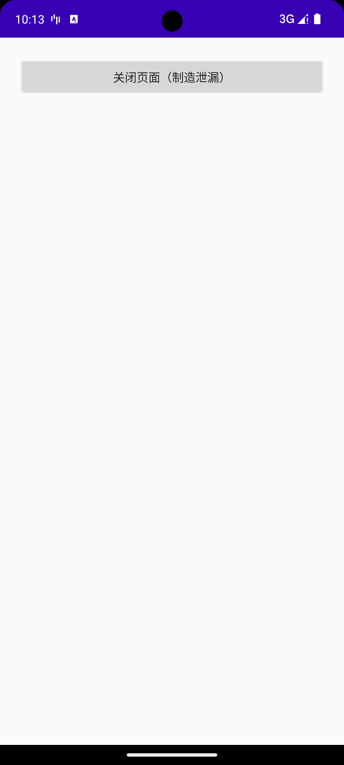
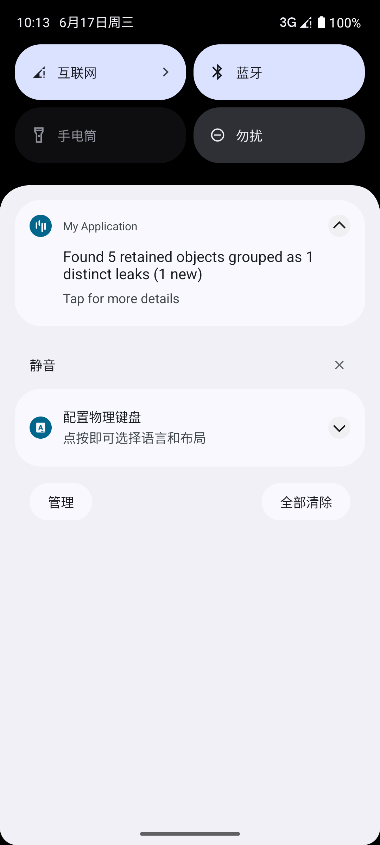
4.2 LeakCanary 泄漏检测实例
Step 1: 打开泄漏页面
Step 2: 关闭页面制造泄漏
Step 3: LeakCanary 泄漏提醒
进入测试页面，该页面持有外部静态引用
点击按钮关闭页面，Activity 未被 GC 回收
LeakCanary 检测到 5 个 retained 对象，系统通知栏弹出泄漏提醒
检测结果：LeakCanary 成功发现 1 处新的内存泄漏，通过系统通知栏明显提醒开发者。点击通知可查看完整的引用链（Reference Chain）和泄漏对象详情，帮助快速定位泄漏根因。

Slide 26
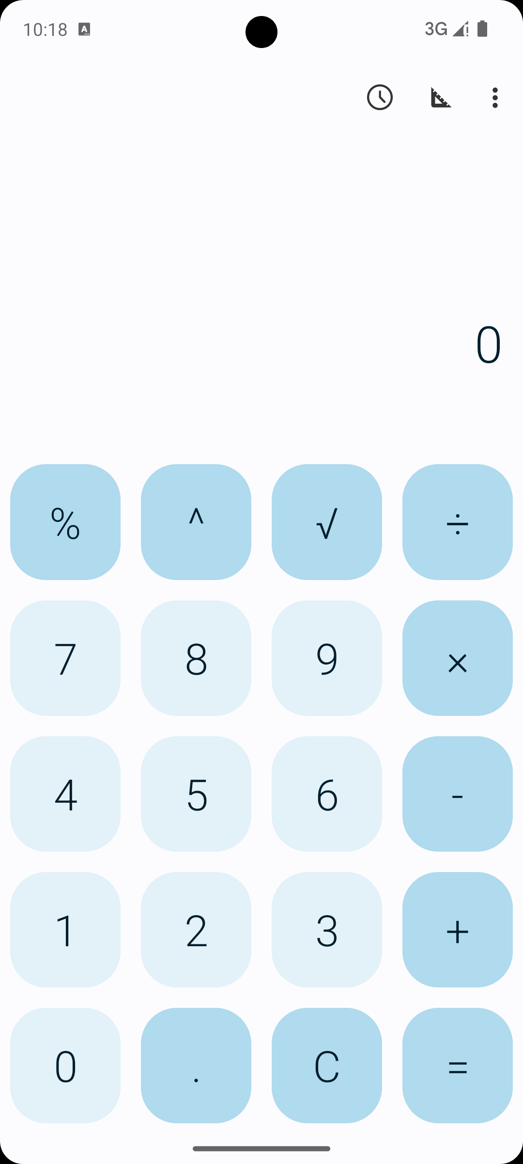
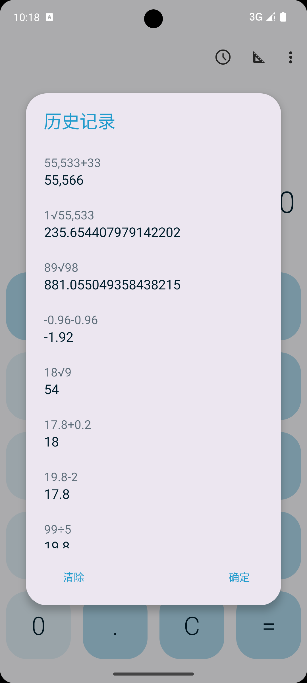
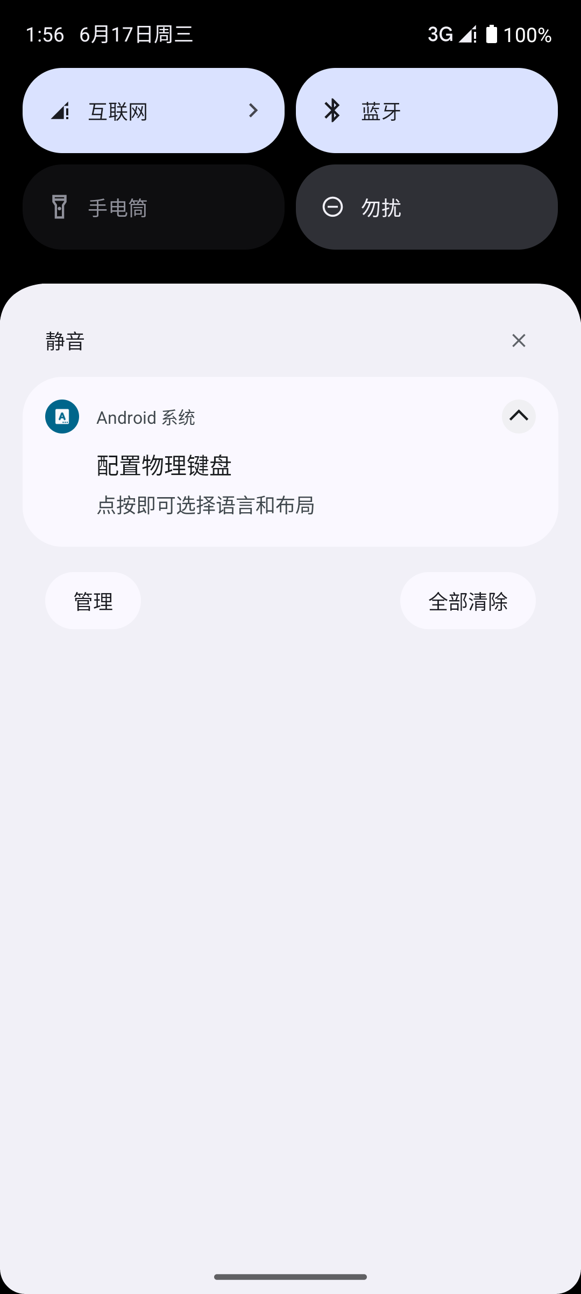
4.2 LeakCanary 历史记录功能检测
Step 1: 打开计算器
Step 2: 查看历史记录
Step 3: 检查通知栏
进入计算器主界面，准备进行历史记录功能测试
点击历史记录按钮，打开历史记录弹窗并多次操作
通知栏中未发现 LeakCanary 泄漏提醒，证明无内存泄漏
检测结果：对计算器项目历史记录功能进行 LeakCanary 检测后，系统通知栏未出现任何泄漏提醒。证明历史记录功能不存在内存泄漏问题，Activity 生命周期管理规范，资源释放正常，符合内存安全要求。

Slide 27
REPLY TO REPORT
谢谢您的观赏
Enter the core content here.Enter the core text.Enter the text here.Enter the core content.Enter the content.Enter the text.Enter the content.Enter the content.
答辩人：黄开为

